Slide 1
REDES PRIVADAS VIRTUALES (VPN)
Ing. Msc. Luis Molina A.

Slide 2
VPN
(Redes Privadas Virtuales)
Índice
        Introducción
        ¿Por qué una VPN?
        ¿Que es una VPN?
        Tecnología de túnel
        Requerimientos básicos de una VPN
        Herramientas de una VPN
        Ventajas de una VPN
        Conclusión

Slide 3
Introducción
En los últimos años las redes se han convertido en un factor crítico para cualquier organización. Cada vez en mayor medida, las redes deben cumplir con atributos tales como seguridad, fiabilidad, alcance geográfico y efectividad en costos.
Se ha demostrado en la actualidad que las redes reducen en tiempo y dinero los gastos de las empresas, pero también es cierto que estas redes remotas han despertado la curiosidad de algunas personas que se dedican a atacar los servidores y las redes para obtener información confidencial. Por tal motivo la seguridad de las redes es de suma importancia, es por eso que escuchamos hablar tanto de los famosos firewalls y las VPN

Slide 4
¿Por qué una VPN?
Para enlazar mis oficinas centrales con alguna sucursal u oficina remota tengo tres opciones:
  Modem: Las desventajas son el costo de la llamada, ya que es por minuto conectado, además es una llamada de larga distancia, a parte no contaría con la calidad y velocidad adecuadas.
  Línea Privada: Tendría que tender mi cable ya sea de cobre o fibra óptica de un punto a otro, en esta opción el costo es muy elevado (Kilómetros de distancia) y sería por la renta mensual por Kilómetro. Sin importar el uso.
  VPN: Los costos son bajos porque solo realizo llamadas locales, además de tener la posibilidad de que mis datos viajen encriptados y seguros, con una buena calidad y velocidad

Slide 5
¿Qué es una VPN?
  Es una red privada que se extiende, mediante un proceso de encapsulación y en su caso de encriptación de los paquetes de datos, a distintos puntos remotos mediante el uso de una infraestructura pública de transporte.
  Los paquetes de datos de la red privada viajan por medio de un “túnel” definido en la red pública.

Slide 6
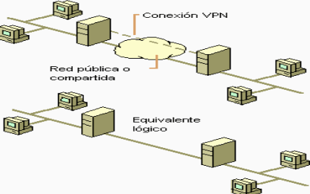

Slide 7
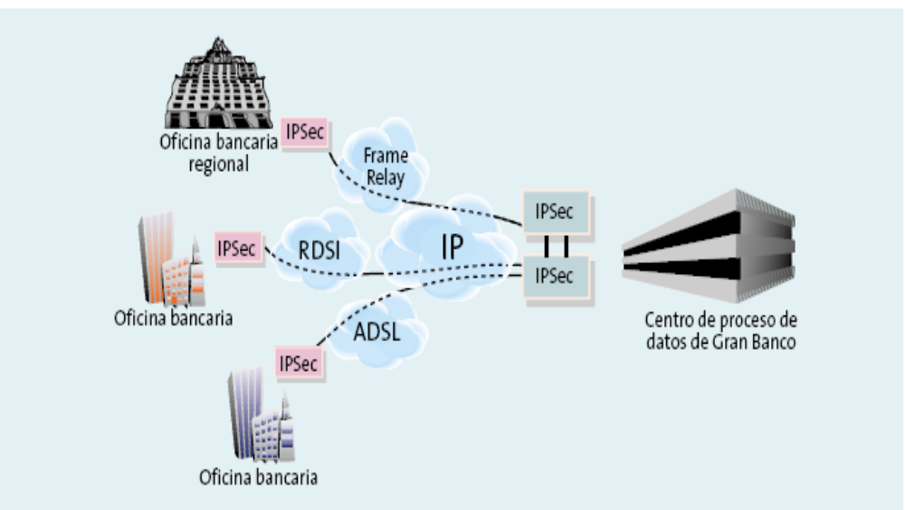
VPN de Intranet

Slide 8
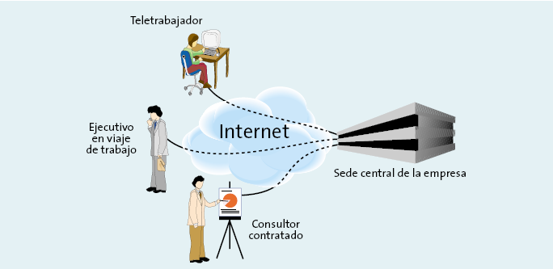
VPN de Acceso

Slide 9
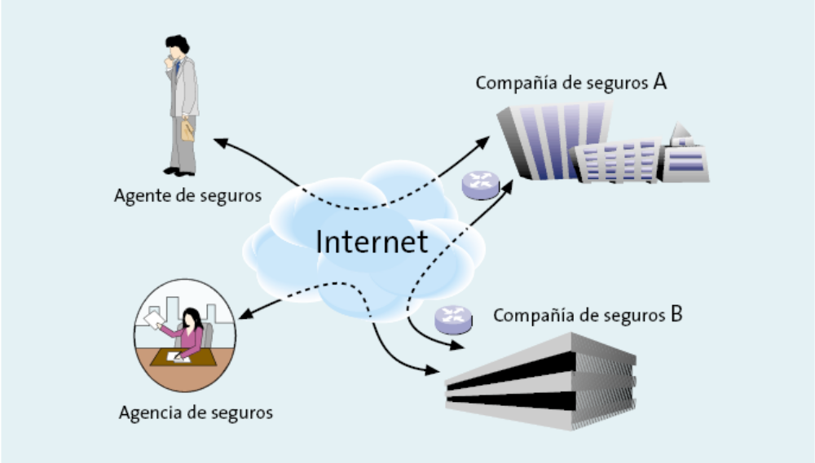
VPN de Extranet

Slide 10
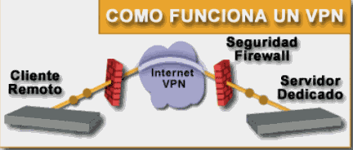

Slide 11
En la figura anterior se muestra como viajan los datos a través de una VPN, desde el servidor dedicado parten los datos, llegando al firewall que hace la función de una pared para engañar a los intrusos de la red, después los datos llegan a la nube de Internet donde se genera un túnel dedicado únicamente para que nuestros datos con una velocidad garantizada, con un ancho de banda también garantizado lleguen al firewall remoto y terminen en el servidor remoto.
Las VPN pueden enlazar las oficinas corporativas con los socios, con usuarios móviles, con oficinas remotas mediante protocolos como Internet, IP, IPSec, Frame Relay, ATM como lo muestra la figura siguiente.

Slide 12
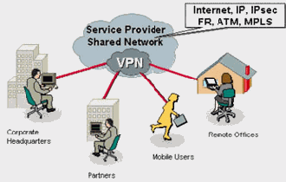

Slide 13
Tecnología de Tunel
Las redes privadas virtuales crean un túnel o conducto de un sitio a otro para transferir datos a esto se le conoce como encapsulación además los paquetes van encriptados de forma que los datos son ilegibles para los extraños.
El servidor busca mediante un ruteador la dirección IP del cliente VPN y en la red de transito se envían los datos sin problemas.

Slide 14
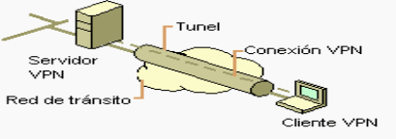

Slide 15
Requerimientos de una VPN
Por lo general cuando se desea implantar una VPN hay que asegurarse que esta proporcione:
      Identificación de usuario
      Administración de direcciones
      Codificación de Datos
      Administración de Claves
      Soporte a Protocolos múltiples

Slide 16
Identificación de usuario
La VPN debe ser capaz de verificar la identidad de los usuarios y restringir el acceso a la VPN a aquellos usuarios que no estén autorizados. Así mismo, debe proporcionar registros estadísticos que muestren quien acceso, que información y cuando.
Administración de direcciones
La VPN debe establecer una dirección del cliente en la red privada y debe cerciorarse que las direcciones privadas se conserven así.

Slide 17
Codificación de datos
Los datos que se van a transmitir a través de la red pública deben ser previamente encriptados para que no puedan ser leídos por clientes no autorizados de la red.
Administración de claves
La VPN debe generar y renovar las claves de codificación para el cliente y el servidor.
Soporte a protocolos múltiples
La VPN debe ser capaz de manejar los protocolos comunes que se utilizan en la red pública. Estos incluyen el protocolo de Internet(IP), el intercambio de paquete de Internet(IPX) entre otros.

Slide 18
Herramientas de una VPN
        VPN Gateway
        Software
        Firewall
        Router
VPN Gateway
Dispositivos con un software y hardware especial para proveer de capacidad a la VPN
Software
Esta sobre una plataforma PC o Workstation, el software desempeña todas las funciones de la VPN.

Slide 19
Ventajas de una VPN
Dentro de las ventajas más significativas podremos mencionar:
  La integridad, confidencialidad y seguridad de los datos.
  Reducción de costos.
  Sencilla de usar.
  Sencilla instalación del cliente en cualquier PC Windows.

Slide 20
Ventajas de una VPN
(Continuación)
    Control de Acceso basado en políticas de la organización.
    Herramientas de Diagnóstico remoto.
    Los Algoritmos de compresión optimizan el tráfico del cliente.
    Evita el alto costo de las actualizaciones y mantenimiento de las PC’s remotas

Slide 21
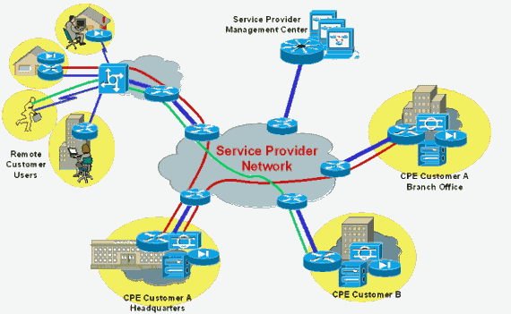

Slide 22
Conclusión
Las VPN representan una gran solución para las empresas en cuanto a seguridad, confidencialidad e integridad de los datos y prácticamente se han vuelto un tema importante en las organizaciones, debido a que reducen significativamente el costo de la transferencia de datos de un lugar a otro, el único inconveniente que pudieran tener las VPN es que primero se deben establecer correctamente las políticas de seguridad y de acceso porque si esto no esta bien definido pueden existir consecuencias serias.

Slide 23
Seguridad del Protocolo Internet (IPSec)
IPSec posibilita las siguientes características VPN del software IOS:
Confidencialidad de Datos
El emisor IPSec puede cifrar paquetes antes de transmitirlos por una red.
Integridad de Datos
El receptor IPSec puede autentificar paquetes enviados por el emisor IPSec para garantizar que los datos no han sido alterados durante la transmisión.

Slide 24
Seguridad del Protocolo Internet (IPSec) (continuación)
Autenticación de origen de Datos
El receptor IPSec puede autentificar el origen de los paquetes IPSec enviados. Este servicio depende del servicio de integridad de datos.
Antireproducción
El receptor IPSec puede detectar y rechazar paquetes reproducidos.

Slide 25
Visión General de IPSec
IPSec es un marco de estándares abiertos que proporciona confidencialidad de datos, integridad de datos y autenticación de datos entre entidades iguales participantes en la capa IP.
IPSec se basa en los dos siguientes protocolos de seguridad IP:
  Cabecera de Autenticación (AH) - Proporciona autenticación e integridad de la información
  Sobrecarga de Seguridad del Encapsulado (ESP) – Proporciona confidencialidad (cifrado) de la información

Slide 26
    Estándar de cifrado de datos (DES)
    Triple DES (3 DES)
    Diffie – Hellman (D-H)
    Boletin de Mensajes 5 (MD5)
    Algoritmo hash seguro-1 (SHA-1)
    Firmas Rivest, Shamir y Alderman (RSA)
    Intercambio de claves de internet (IKE)
    Autoridades de certificados (CA)

Slide 27


Protocolo de Seguridad IP: Cabecera de Autenticación (AH)
Cabecera IP + Datos
Cabecera IP + Datos
Hash
Hash
Datos de autenticación
(00ABCDEF)
Datos de autenticación
(00ABCDEF)
IP HDR
AH
Datos
Router A
Router B

Slide 28
Protocolo de Seguridad IP: Sobrecarga de Seguridad del Encapsulado (ESP)
Cabecera IP + Datos
Cabecera IP + Datos
Algoritmo
Criptográfico
Algoritmo
Criptográfico
Mensaje Cifrado
Mensaje Descifrado
IP HDR
ESP
Datos
Router A
Router B

Slide 29
Algoritmo DES (Data Encryption Standard)
Data Encryption Estándar (DES) utiliza una clave de 56 bits, asegurando un cifrado de alto rendimiento. Se utiliza para cifrar y descifrar datos de paquetes. DES convierte texto normal en texto cifrado con un algoritmo de cifrado. El algoritmo de descifrado en el extremo remoto restablece el texto normal a partir del texto cifrado. Unas claves secretas compartidas posibilitan el cifrado y el descifrado.

Slide 30
Algoritmo triple DES (3 DES)
El algoritmo triple DES (3DES) es también un protocolo de cifrado soportado por los productos CISCO para su uso en IPSec. El algoritmo 3DES es una variante del algoritmo DES de 56 bits. 3DES opera en forma similar a DES en cuanto que los datos se fragmentan en bloques de 64 bits. 3DES entonces procesa cada bloque 3 veces, cada vez con una clave de 56 bits independiente. 3DES efectivamente duplica la fuerza de cifrado respecto al algoritmo DES de 56 bits.

Slide 31
Protocolo Diffie – Hellman (D – H)
Diffie-Hellman (D-H) es un protocolo de cifrado de clave pública. Permite a dos partes establecer una clave secreta compartida usada por los algoritmos de cifrado (DES o MD5), sobre un canal de comunicaciones inseguro. D-H se utiliza dentro del IKE para establecer claves de sesión. Existen dos grupos D-H de 768 bits y de 1024 bits que son soportados por los ruteadores y firewalls, siendo el grupo de 1024 bits el más seguro a causa del mayor tamaño de la clave.

Slide 32
Boletín de mensajes 5 (MD5)
MD5 es un algoritmo hash utilizado para autenticar los datos de un paquete. Los ruteadores y los firewalls Cisco utilizan la variante del código de autenticación de mensajes hash MD5 (HMAC) que proporciona un nivel adicional de la función tipo hash. Una función tipo hash es un algoritmo de cifrado unidireccional que toma como entrada un mensaje de longitud arbitraria y produce un mensaje de salida de longitud fija. IKE, AH y ESP utilizan MD5 para la autenticación.

Slide 33
Algoritmo Hash seguro – 1 (SHA-1)
El algoritmo SHA-1 es un algoritmo hash utilizado para autenticar los datos de un paquete. Los ruteadores y firewalls Cisco utilizan la variante HMAC de SHA-1, que proporciona un nivel hash adicional. IKE, AH y ESP utilizan SHA-1 para la autenticación.

Slide 34
Firmas Rivest, Shamir y Alderman (RSA)
Rivest, Shamir y Alderman (RSA) es un sistema criptográfico de clave pública usado para la autenticación. El IKE de los ruteadores y firewalls Cisco utiliza un intercambio D-H para determinar las claves secretas de cada igual IPSec utilizadas por los algoritmos de cifrado. El intercambio D-H puede ser autenticado con firmas RSA o claves compartidas.

Slide 35
Intercambio de Claves de Internet (IKE)
El intercambio de clave de Internet (IKE) es un protocolo híbrido que proporciona servicios de utilidad para IPSec:
Autenticación de los iguales IPSec,
Negociación de las Asociaciones de seguridad del IKE e IPSec,
Establecimiento de claves para algoritmos de cifrado usados por IPSec.

Slide 36
Autoridades de Certificados (CA)
La Autoridad de Certificados (CA) permite a la red protegida con IPSec escalar proporcionando el equivalente de una tarjeta de identificación digital a cada dispositivo. Cuando dos iguales IPSec desean comunicarse, intercambian certificados digitales para demostrar sus identidades (eliminando así la necesidad de intercambiar claves públicas manualmente, o de especificar una clave compartida manualmente en cada igual). Los certificados digitales se obtienen de una CA. En los productos Cisco el soporte CA utiliza firmas RSA para autenticar el intercambio CA.

Slide 37
Modos de Funcionamiento de IPSec
Ambos protocolos AH y ESP proporcionan dos modos de funcionamiento, el modo transporte y el modo túnel.
Modo Túnel – se utiliza normalmente para cifrar tráfico entre gateways IPSec seguros, como ser ruteadores y firewalls.
Modo Transporte – se usa entre estaciones finales que soportan IPSec o entre una estación final y un gateway si éste está tratándose como host.

Slide 38




Modos de Funcionamiento de IPSec
Modo túnel
Modo túnel
Modo túnel
PC software IPSec
Servidores HR
Modo Transporte

Slide 39
Modo túnel vs. Modo transporte en AH
IP HDR
Datos
Modo transporte
IP HDR
AH
Datos
Autenticado excepto para campos mutables
IP HDR
Datos
Modo túnel
Nuevo IP HDR
AH
IP HDR
Datos
Autenticado excepto para campos mutables en nueva cabecera IP

Slide 40
Modo túnel vs. Modo transporte en ESP
IP HDR
Datos
Modo transporte
IP HDR
ESP HDR
Datos
Inf. final ESP
ESP Aut.
Cifrados
Autenticados
Modo túnel
Nuevo IP HDR
ESP HDR
IP HDR
Datos
Inf. final ESP
ESP Aut.
Cifrados
Autenticados

Slide 41
Componentes del Cifrado IPSec
IPSec utiliza las siguientes tecnologías de componentes para el cifrado de la información:
  Cifrado DES.
  Acuerdo de Clave Diffie-Hellman (D-H)
  Código de autenticación de mensajes (HMAC)

Slide 42
Cifrado DES
Los componentes del cifrado DES son los siguientes:
  Algoritmos de cifrado y descifrado.
  Emparejamiento de claves secretas compartidas en cada igual.
  Entrada de datos en formato de sólo texto para ser cifrados.

Slide 43
Cifrado DES
En el centro de DES está el algoritmo de cifrado. Una clave secreta compartida es la entrada del algoritmo. Los datos en formato de sólo texto son suministrados al algoritmo en bloques de longitud fija y convertidos en texto cifrado. El texto cifrado es transmitido al igual IPSec utilizando ESP. El igual recibe el paquete ESP, extrae el texto cifrado, lo pasa a través del algoritmo de descifrado y ofrece como salida el texto idéntico al introducido en el igual inicialmente.

Slide 44

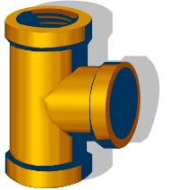
Cifrado DES
Clave secreta compartida
Clave secreta compartida
Mensaje cifrado
Mensaje en formato
de sólo texto
Mensaje en formato
de sólo texto
El cifrado convierte el texto normal en texto cifrado
El descifrado recupera el texto normal a partir del texto cifrado
Las claves posibilitan el cifrado y el descifrado

Slide 45
Acuerdo de Clave Diffie-Hellman
El acuerdo de clave Diffie-Hellman (D-H) es un método de cifrado de clave pública que proporciona una forma para que dos iguales IPSec establezcan una clave secreta compartida que sólo ellos conocen, aunque se estén comunicando sobre un canal inseguro.
Con D-H, cada igual genera un par de claves, una pública y otra privada. La clave privada generada por cada igual es mantenida en secreto y nunca es compartida. La clave pública es calculada a partir de la clave privada por cada igual y es intercambiada sobre el canal inseguro. Cada igual combina la clave pública del otro con su propia clave privada y computa el mismo número secreto compartido. Este último se convierte después en una clave secreta compartida, clave que nunca es intercambiada sobre el canal inseguro.

Slide 46
Igual A
Igual B
Generar un número entero p. grande
Enviar p al Igual B
Recibir q.
Generar g.
Generar un número entero q. grande
Enviar q al Igual A
Recibir p.
Generar g.
Generar clave privada X_{A}
Generar clave privada X_{B}
Generar clave pública
Y_{A} = g ^ X_{A} mod p
Generar clave pública
Y_{B}= g ^ X_{A} mod p
Enviar clave pública Y_{A}
Enviar clave pública Y_{B}
Generar número secreto
Compartido ZZ = Y_{B} ^ X_{A} mod p
Generar número secreto
Compartido ZZ = Y_{A} ^ X_{B} mod p
Generar clave secreta compartida
a partir de ZZ (56 bits para DES,
168 bits para 3DES)
Generar clave secreta compartida
a partir de ZZ (56 bits para DES,
168 bits para 3DES)

Slide 47
HMAC
Los algoritmos hash fundamentales usados por IPSec son los criptográficamente seguros tipo MD5 y SHA-1. Estos han evolucionado hasta los HMAC, que combinan la seguridad demostrada de los algoritmos hash con funciones criptográficas adicionales. El resultado de la función tipo hash es cifrado con la clave privada del emisor, dando como resultado una suma de comprobación con clave como salida.

Slide 48
HMAC
En la figura la función tipo hash toma como entrada los datos en formato sólo texto de longitud variable que necesitan ser autenticados y una clave privada. El algoritmo HMAC se ejecuta, como una suma de comprobación resultante de longitud fija como salida. Este valor de la suma de comprobación se envía con el mensaje como una firma. El Igual receptor ejecuta HMAC sobre los mismos datos de mensaje que fueron introducidos en el emisor, usando la misma clave privada, y el resultado de la función tipo hash resultante es comparado con el resultado de la función tipo hash recibo, que deberían coincidir exactamente.

Slide 49
HMAC
Clave secreta
compartida
Mensaje en formato
de sólo texto
Mensaje de entrada
de longitud variable
Función
tipo hash
Suma hash de comprobación
Valor autenticado de longitud fija

Slide 50
HMAC-MD5-96
La técnica de cifrado HMAC-MD5-96 (también conocida como HMAC-MD5) es usada por IPSec para garantizar que un mensaje no ha sido alterado. La función tipo hash MD5 fue desarrollada por Ronald Rivest del MIT (Massachusetts Institute of Thechnology).
HMAC-MD5 usa una clave secreta de 128 bits. Produce un valor autenticador de 128 bits. Este valor de 128 bits es truncado a los primeros 96 bits. Al enviar, el valor truncado es almacenado dentro del campo autenticador de AH o ESP-HMAC. Al recibir, se computa el valor de 128 bits en su totalidad, y los primeros 96 bits se comparan con el valor almacenado en el campo autenticador.
El MD5 ha demostrado recientemente que es vulnerable a los ataques de búsqueda de colisión. Este ataque y otras debilidades actualmente conocidas de MD5 no comprometen el uso de MD5 dentro de HMAC, ya que no se ha demostrado ningún ataque conocido contra HMAC-MD5, y su uso esta recomendado por el rendimiento superior de MD5 sobre SHA-1.

Slide 51
HMAC-SHA-1-96
La técnica de cifrado HMAC-SHA-1-96 (también conocida como HMAC-SHA) es usada por IPSec para garantizar que un mensaje no ha sido alterado.
HMAC-SHA-1 usa una clave secreta de 160 bits. Produce un valor autenticador de 160 bits. Este valor de 160 bits es truncado a los primeros 96 bits. Al enviar, el valor truncado es almacenado dentro del campo autenticador de AH o ESP-HMAC. Al recibir, se computa el valor de 160 bits en su totalidad, y los primeros 96 bits se comparan con el valor almacenado en el campo autenticador.
SHA-1 está considerado más fuerte criptográficamente que MD5, sin embargo, necesita mas ciclos de CPU para su computación. HMAC-SHA-1 está recomendado donde la ligera superioridad de SHA-1 sobre MD5 es importante.

Slide 52
Visión General del IKE
El IKE negocia las Asociaciones de Seguridad (AS) del IPSec. Este proceso requiere que los sistemas IPSec primero se autentiquen entre sí y establezcan las claves compartidadas IKE. (IKE es sinónimo del protocolo de administración de clave de la asociación para la seguridad en Internet (ISAKMP) en las configuraciones de equipos Cisco)
En la fase uno, IKE crea un canal seguro autenticado entre los dos iguales que se llama Asociación de Seguridad IKE. El acuerdo de clave Diffie-Hellman siempre se realiza en esta fase.

Slide 53
Visión General del IKE
En la fase dos, IKE negocia las asociaciones de seguridad IPSec y genera el material de clave necesario para IPSec. El emisor ofrece uno o más conjuntos de transformación para especificar una combinación permitida de transformaciones con sus respectivas configuraciones. El emisor también indica el flujo de datos a los que el conjunto de transformación tiene que ser aplicado. El emisor debe ofrecer por lo menos un conjunto de transformación. El receptor entonces envía de vuelta un solo conjunto de transformación, que indica las transformaciones y algoritmos acordados mutuamente para esta sesión IPSec en particular. En la fase dos puede efectuarse un nuevo acuerdo Diffie-Hellman, o las claves pueden ser derivadas de la secreta compartida de la fase uno.

Slide 54
Visión General del IKE
El protocolo IKE es muy flexible y soporta múltiples métodos de autenticación como parte del intercambio de la fase uno. Las dos entidades deben acordar un protocolo común de autenticación a través de un proceso de negociación. La fase uno del IKE tiene cuatro métodos para autenticar iguales IPSec:
    Claves precompartidas
    Firmas RSA
    Números Aleatorios cifrados RSA
    Certificados de Autenticidad (CA)

Slide 55

La Función del IKE
Paquete de salida desde
Alicia a Beto. Sin AS.
Paquete enviado desde Alicia
a Beto protegido por la AS de IPSec.
PC de Alicia
ISAKMP
Alicia
ISAKMP
Beto
PC de Beto
Sesión ISAKMP
El IKE (ISAKMP) de Alicia inicia
negociación con el de Beto.
Negociación completa.
Ahora Alicia y Beto tienen
AS de IKE e IPSec colocados.
IKE establece un canal seguro para negociar las asociaciones de seguridad IPSec

Slide 56
Claves precompartidas
Con claves precompartidas, la misma clave precompartida es configurada en cada igual IPSec. Los iguales del IKE se autentican el uno al otro computando y enviando una función tipo hash con clave de datos que incluye la clave precompartida. Si el igual receptor es capaz de crear la misma función tipo hash independientemente usando su clave precompartida, sabe que ambos iguales deben compartir la misma clave secreta, autenticando así al otro igual. Las claves precompartidas son más fáciles de configurar que configurar manualmente valores de norma IPSec en cada igual IPSec.
Firmas RSA
El método de firmas RSA utiliza una firma digital, donde cada dispositivo firma digitalmente un conjunto de datos y lo envía a la otra parte. Las firmas RSA usan una CA para generar un único certificado digital de identidad que es asignado a cada igual para su autenticación. El certificado de identidad digital es similar en cuanto a su función a la clave precompartida, pero proporciona una seguridad mucho más fuerte El iniciador y el contestador en una sesión IKE usando firmas RSA, envían su propio valor ID, su certificado digital de identificación, y un valor de firma RSA consistente en una variación de valores IKE, todos cifrados mediante el método de cifrado del IKE negociado (DES o 3DES).

Slide 57
Cifrado RSA
El método de los números aleatorios cifrados RSA usa el estándar de criptografía de clave pública de cifrado RSA. El método requiere que cada parte genere un número pseudoaleatorio y lo cifre en la clave privada RSA de la otra parte. La autenticación se produce cuando cada parte descifra el valor aleatorio de la otra parte con una clave privada local (y otra información disponible pública y privadamente) y entonces usa el número aleatorio descifrado para computar una función tipo hash con clave. El software IOS de Cisco es el único producto que utiliza números aleatorios cifrados RSA para autenticación IKE. Los números aleatorios cifrados RSA utilizan el algoritmo de clave pública RSA.
Las CA y los Certificados digitales
La distribución de claves en un esquema de clave pública requiere algo de confianza. Si la infraestructura no es de confianza y el control es cuestionable, como en Internet, la distribución de claves es problemática. Las firmas RSA son usadas por las CA, que son organizaciones fiables que actúan como terceros. Verisign, Entrust y Netscape son ejemplos de compañías que proporcionan certificados digitales. Para conseguir un certificado digital, un cliente se registra con una CA, que verifica sus credenciales y expide un certificado. El certificado digital contiene información como por ejemplo, la identidad del portador del certificado, su nombre o dirección IP, el número de serie del certificado, la fecha de caducidad del mismo y una copia de la clave pública del portador del certificado.

Slide 58

Las CA y Certificados Digitales
Servidor CA
Servidor CA
Internet
La Autoridad de certificados (CA) verifica la identidad
La CA firma un certificado digital que contiene la clave pública del dispositivo.
Verisign OnSite, Entrust PKI, Baltimore CA, Microsoft CA.

Slide 59
Funcionamiento de IPSec
IPSec implica muchas tecnologías de componentes y métodos de cifrado. Sin embargo, el funcionamiento de IPSec puede ser fragmentado en cinco pasos principales. Los cinco pasos se resumen como sigue:
    Paso 1 Un tráfico de interés inicia el proceso IPSec. El tráfico se considera interesante cuando la norma de seguridad IPSec configurada en los iguales IPsec comienza el proceso del IKE.
    Paso 2 Fase uno del IKE, autenticación de los iguales IPSec y negociación de las AS de IKE, instalando un canal seguro para negociar las AS de IPSec en la fase dos.

Slide 60
Funcionamiento de IPSec
    Paso 3 Fase dos del IKE, se negocia los parámetros de las AS de IPSec e instala las AS de IPSec coincidentes en los iguales.
    Paso 4 Transferencia de datos. Los Datos son tranferidos entre iguales IPSec en base a los parámetros IPSec y las claves almacenadas en la base de datos de la AS.
    Paso 5 Terminación del túnel IPSec. Las AS de IPSec terminan por borrado o por limitación de tiempo.

Slide 61
Funcionamiento de IPSec
Host A
Host B
Router A
Router B
Host A envía tráfico interesante al Host B.
Los Routers A y B negocian una sesión de la fase uno del IKE.
AS de IKE
Fase 1 del IKE
AS de IKE
3. Los Routers A y B negocian una sesión de la fase dos del IKE.
AS de IKE
Fase 2 del IKE
AS de IKE
4. Se intercambia información vía túnel IPSec.
Túnel IPSec
5. Túnel IPSec terminado

Slide 62
Asociaciones de Seguridad (AS) de IPSec
El concepto de una Asociación de seguridad (AS) es fundamental para IPSec. Una AS es una relación entre dos o más entidades que describe cómo las entidades usarán los servicios de seguridad para comunicarse de forma segura. Cada conexión IPSec puede proporcionar cifrado, integridad, autenticidad, o las tres. Cuando el servicio de seguridad está determinado, los dos iguales IPSec deben determinar exactamente qué algoritmos utilizar (por ejemplo, DES o 3DES para cifrado, MD5 o SHA para integridad). Después de decidir sobre los algoritmos, los dos dispositivos deben compartir claves de sesión. Como se puede ver, hay un montón de información que administrar. La Asociación de Seguridad (AS) es el método que IPSec utiliza para seguir todos los detalles que conciernen a una sesión IPSec dada.

Slide 63
Asociaciones de Seguridad (AS) de IPSec
Cada AS consta de valores tales como la dirección de destino, un índice de parámetro de seguridad (SPI), las transformaciones IPSec utilizadas para esa sesión, las claves de seguridad y los atributos adicionales (como el tiempo de vida de IPSec). Toda esta información será registrada en la base de datos de parámetros de seguridad de los dispositivos, y esta base de datos esta almacenada en la memoria dinámica de acceso aleatorio (DRAM) de los mismos. Un ejemplo de estos valores se muestra en la figura siguiente:

Slide 64
Asociaciones de Seguridad (AS) de IPSec
Dirección de destino
192.168.2.1
Índice de parámetro de seguridad (SPI)
7E390BC1
Transformaciones IPSec
AH, HMAC-MD5
Clave
7572CA49F7632946
Atributos AS adicionales
(por ejemplo, tiempo de vida)
Un día o 100MB

Slide 65
Visión General del soporte CA
Con una CA, no es necesario configurar claves entre todos los iguales IPSec cifrados. En su lugar, inscriba individualmente a cada igual participante en la CA y solicite un certificado. Cuando haya realizado esto, cada igual participante puede autenticar dinámicamente a todos los demás routers participantes. Para añadir un nuevo igual IPSec a la red, sólo tiene que configurar ese nuevo igual para solicitar un certificado de la CA, en lugar de hacer múltiples configuraciones de claves con todos los demás iguales IPSec existentes. Puede utilizar una CA en una red que contenga múltiples dispositivos compatibles con IPSec, como Firewalls, Routers, Hubs VPN, PC con cliente VPN, etc.

Slide 66
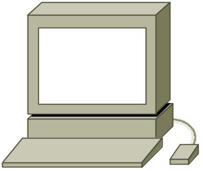


Servidor CA

Slide 67
Visión General del soporte CA
Sin firmas digitales, usted debe intercambiar manualmente o claves públicas o claves secretas entre cada par de dispositivos que utilizan IPSec para proteger las comunicaciones entre ellos. Sin certificados, cada dispositivo nuevo añadido a la red implica un cambio de configuración en cada uno de los demás dispositivos con los que se comunica de manera segura. Sin embargo, utilizando certificados digitales, cada dispositivo esta inscrito con una CA. Cuando dos dispositivos desean comunicarse, intercambian certificados y firman datos digitalmente para autenticarse el uno al otro. Cuando se añade un dispositivo nuevo a la red, simplemente hay que inscribir ese dispositivo en una CA, y ninguno de los otros dispositivos necesita modificación. Cuando el nuevo dispositivo intenta una conexión IPSec, los certificados son intercambiados automáticamente y el dispositivo puede ser autenticado. Las CA proporcionan una solución administrable y escalable para redes IPSec.

Slide 68
Autenticación basada en certificados digitales
Los certificados digitales se usan para autenticar a los usuarios. Pueden usarse para identificar a una persona, una empresa o un servidor. Son el equivalente de un pasaporte o licencia de conducir digitales. El siguiente ejemplo explica como funciona este proceso:
  Paso 1 Los usuarios A y B se registran por separado en una CA.
      Un tercero de confianza, una CA, expide certificados digitales
      La CA expide certificados separados y los firma digitalmente con su clave privada, certificando así la autenticidad del usuario.
  Paso 2 El usuario A envía el certificado al usuario B.

Slide 69
Autenticación basada en certificados digitales
  Paso 3 El usuario B comprueba la autenticidad de la firma de la CA en el certificado.
      La clave pública de la CA se usa para verificar la firma de la CA en el certificado.
      Si pasa la validación, es “seguro” asumir que el usuario A es quien dice ser; por lo tanto, el mensaje es válido.
  Paso 4 El usuario B envía el certificado al usuario A.
      La clave pública de la CA se usa para verificar la firma de la CA en el certificado.
      Una vez verificada, todas las comunicaciones sucesivas pueden ser aceptadas.

Slide 70


Autoridad de Certificados
Tercera parte de confianza
Autoridad de certificación de confianza que actúa como tercero
Solicitar
certificado
Solicitar
certificado
Emitir
certificados
Carlos
Luis
Luis
Certificados
digitales
Carlos

Slide 71
Public Key Infrastructure (PKI)
La PKI es el conjunto de hardware, software, personas, normas y procedimientos necesarios para crear, administrar, almacenar, distribuir y revocar certificados digitales. La PKI hace posible generar y distribuir claves dentro de un dominio seguro y posibilita que las CA puedan expedir claves y listas de certificados y de revocación de certificados de manera segura. Hay dos modelos:
    Autoridad Central
      Todos los certificados son firmados por una sola autoridad
      Todos los certificados pueden ser comprobados con la clave pública de esa CA.
    Autoridad Jerárquica
      La capacidad de firmar un certificado es delegada a través de una jerarquía. La cima de la jerarquía es la CA raíz. Firma certificados para autoridades subordinadas.
      Las CA subordinadas firman certificados para las CA de menor nivel.
      Para validar el certificado de un usuario, el certificado debe ser validado recorriendo hacia arriba la cadena de autoridad.

Slide 72
Public Key Infrastructure (PKI)
Jerárquica
Central
Luis
CA raíz
Carlos
CA raíz
CA
subordinada
Alberto
Jorge
Julia
Juan
Jose
Maria
Miriam

